Slide 1
ВНУТРЕННЯЯ СИСТЕМА ОЦЕНКИ КАЧЕСТВА ОБРАЗОВАНИЯ:
КУРС НА ОБЪЕКТИВНОСТЬ
Минаев Игорь Николаевич,
и.о. ректора ГАУ ДПО СО ИРО
12.09.2023

Slide 2
Нормативная правовая основа внутренней
системы оценки качества образования
(часть 29, статья 2)

Slide 7
Теоретический аспект оценки качества образования
Приказ Рособрнадзора N 590, Минпросвещения России N 219 от 06.05.2019 «Об утверждении Методологии и критериев оценки качества общего образования в общеобразовательных организациях
В рамках Методологии рассматриваются следующие направления оценки качества образования:
оценка культуры самооценки образовательных организаций, внедрение технологий формирующего оценивания как способа продвижения к поставленным целям обучения с учетом целей и особенностей участников образовательных отношений;
оценка степени соответствия подготовки обучающихся требованиям ФГОС к результатам освоения образовательных программ;
оценка степени соответствия образовательной деятельности требованиям ФГОС к условиям реализации образовательной деятельности;
оценка степени соответствия подготовки обучающихся их потребностям, потребностям предприятий и учреждений;
оценка степени соответствия образовательной деятельности потребностям обучающихся, потребностям организаций среднего и высшего профессионального образования, предприятий и учреждений, потенциальными будущими работниками которых являются обучающиеся в образовательной организации.

Slide 8
Единая система оценки качества образования (ЕСОКО)
Внутренняя система оценки качества образования – ВСОКО

Slide 9
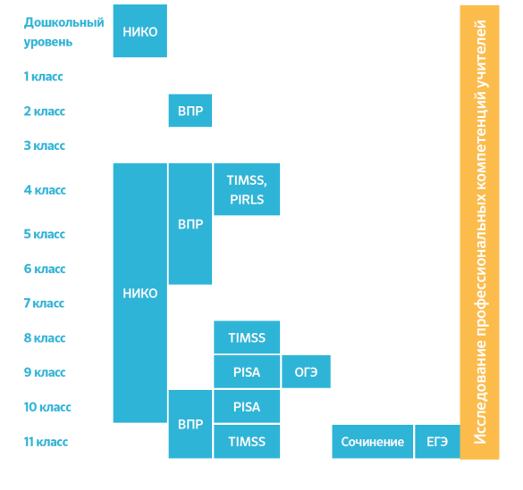

Slide 12
Мониторинг нормативно-правового регулирования оценки качества образования в образовательной организации
Скачать форму чек листа оценки ЛА
Критерии оценки локального акта
Нормативно-правовая основа
Год утверждения
Статус локального акта (утвержден в установленном порядке в соответствии с Уставом ОО)
Нормативно правовая основа разработки локального акта Соответствие нормативно-правовой основы разработан локального акта текущему законодательству
Цели, задачи текущего контроля и промежуточной аттестации обучающихся
Основные понятия
«Текущий контроль успеваемости»
«Промежуточная аттестация обучающихся»
«Академическая задолженность»
Определены понятия
текущая оценка
формирующая текущая оценка
диагностическая текущая оценка
тематическая оценка
система накопленной оценки (как основание для освобождения от выполнения
тематической проверочной работы)
…
Текущий контроль успеваемости (ТКУ)
Формы проведения ТКУ
Периодичность проведения ТКУ
Порядок проведения ТКУ
Определена ответственность учителя за проведение ТКУ
Предусмотрена тематическая оценка
Формы проведения ТКУ
Тематическая проверочная работа (оценочная процедура)
Дистанционный формат
Диагностическая работа
Диктант
Изложение
…
Регламентация проведения ТКУ
Сроки выставления отметок в журнал
Определено минимальное количество отметок для выставления итоговой за учебный период
Порядок проведения контрольных работ
Право на дополнительные занятия, консультации после неудовлетворительной отметки
Запрет на выставление "2" (ситуации, в которых "2" ставить нельзя)
Право исправления/пересдачи неудовлетворительных оценок

Slide 13
Мониторинг нормативно-правового регулирования оценки качества образования в образовательной организации
Промежуточная аттестация обучающихся (ПА)
Формы проведения промежуточной аттестации обучающихся
Перподичность проведения промежуточной аттестации обучающихся
Порядок проведения промежуточной аттестации обучающихся
Определена ответственность учителя за проведение ПА
Регламентация проведения ПА
Перечень (количество) предметов, выносимых на промежуточную аттестацию
Аттестация по профильным, предпрофильным предметам (лицейские, гимназические и классы с углубленным изучением предметов)
Регламентация освобождения от промежуточной аттестации
Регламентация зачета результатов, полученных вне образовательной организации
Регламентация проведения промежуточной аттестации после длительного пропуска заниятий
Регламентация формы аттестации по конкретному предмету
Учет результатов оценочных процедур
Результаты ДР /внешней диагностики/ независимой оценка качества образования
Результаты ВПР
Результаты мониторинговых исследований муниципального, регионального и федерального уровней
Результаты стартовой диагностики
Результаты тематической оценочной процедуры
Результаты внутришкольного мониторинга
Метапредметные результаты (универсальные учебные действия)
Личностные результаты
Особенности оценки образовательных результатов обучающихся
Предусмотрена оценка планируемых результатов по уровням образования
Предусмотрено формирование итоговой оценки на основе результатов внутренней и внешней оценки
Предусмотрено формирование итоговой оценки на основе наконой оценки п результатов выполнения тематических проверочных работ
Выставление итоговой отметки выше средней
Регламентация шкалы оценивания
Критерии выставления отметок "5", "4" и т.д.
Предусмотрена оценка достижений обучающихся с ОВЗ
Предусмотрена система оценки достижении обучающихся, получающих образование в разных формах
Условия для обучающихся, имеющих академическую задолженность (АЗ)
Прописано право обучающегося, имеющего A3, на прохождение ПА не более 2 раз в пределах 1 года с момента образования AЗ более 2 раз в пределах 1 года с момента образования A3
Прописано создание условий обучающимся, получающим общее образование в форме семенного образования
Прописано создание комиссии для проведения промежуточной аттестации во второй раз
Прописан запрет на взимание платы с обучающегося за прохождение ПА
Предусмотрен условный перевод обучающегося в следующий класс, не прошедшего промежуточную аттестацию или имеющего A3
Предусмотрен перевод обучающихся на обучение по АОП в соответствии с рекомендациями ПМПК
Предусмотрен перевод обучающихся на обучение по ИУП
Предусмотрено повторное обучение обучающихся по согласованию с родителями
Прописаны условия исключения из школы

Slide 16
Факторы влияющие на объективность оценки качества
«Некачественные» локальные акты ОО
Отсутствие единых подходов, не исполнение принятых локальных актов ОО, профессиональные дефициты педагогических работников в области оценки образовательных результатов
Ошибки планирования оценочных процедур
Настройка системы АСУ РСО на использование среднеарифметического значения текущих отметок при расчете отметки за период обучения
Отсутствие единого подхода к оценки планируемых результатов при проведении внутреннего и внешнего мониторингов
«Неоднозначное» отношение участников образовательных отношений к объективной оценке образовательных результатов
Профессиональные дефициты педагогических работников в вопросах объективности оценки качества образовательных результатов

Slide 17
Объективность оценочных процедур. Показатели
Показатели рейтинга образовательных учреждений Самарской области:
1.2. Соответствие не менее 75% итоговых (годовых) отметок обучающихся 4-х классов результатам ВПР
1.10. Доля выпускников, получивших аттестат особого образца, набравших по всем предметам ОГЭ максимальный балл по 5-балльной шкале
1.11. Соответствие не менее 75% годовых отметок обучающихся 9-х классов результатам ОГЭ
1.16. Доля выпускников, получивших аттестаты о среднем общем образовании, от общего числа обучающихся допущенных до ГИА (без учета сентябрьских сроков)
1.17. Доля выпускников, награжденных медалью "За особые успехи в учении", которые получили не менее 70 баллов по одному из предметов по выбору

Slide 18
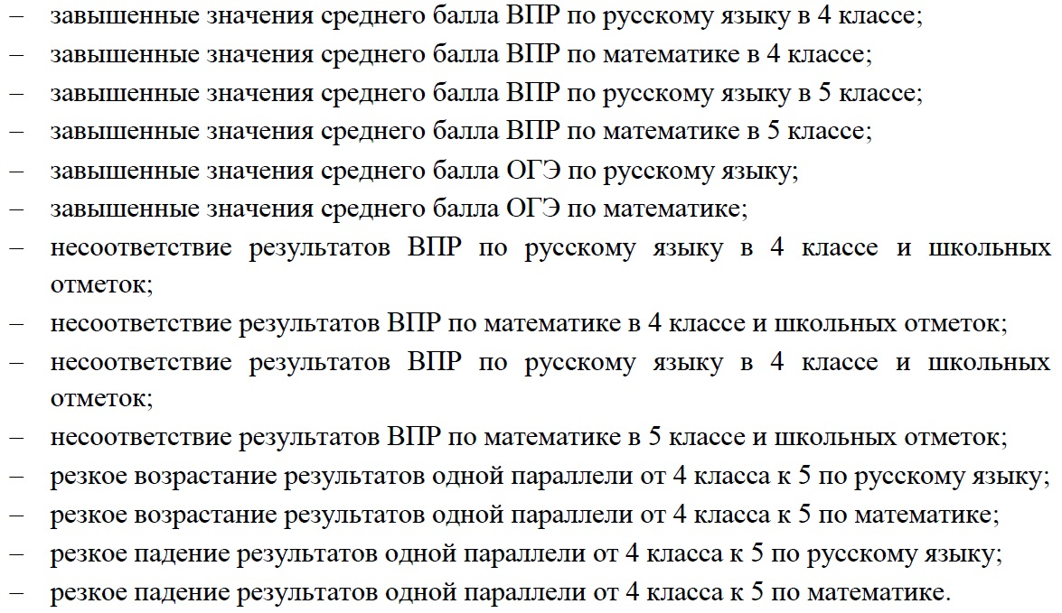
Маркеры ФИОКО для отбора школ, имеющих необъективные результаты ВПР
ВСЕГО 14 маркеров:
ВПР 2021 – 8 маркеров
Завышенные результаты
РУ 4 | РУ 5 | МА 4 | МА 5
Несоответствие школьным отметкам
РУ 4 | РУ 5 | МА 4 | МА 5
ВПР 2020 – 9 маркеров
Завышенные результаты |  |  |  | Несоответствие школьным отметкам |  |  |  | Резкое изменение результатов от 2019 к 2020 году (соседние параллели)
РУ 5(4) | РУ 6(5) | МА 5(4) | МА 6(5) | РУ 5(4) | РУ 6(5) | МА 5(4) | МА 6(5) | РУ7(6)_5
ВПР 2019 – 12 маркеров
Завышенные результаты |  |  |  | Несоответствие школьным отметкам |  |  |  | Резкое изменение результатов от 2018 к 2019 году (соседние параллели)
РУ 4 | РУ 5 | МА 4 | МА 5 | РУ 4 | РУ 5 | МА 4 | МА 5 | РУ 4_5 | РУ 5_6 | РУ 6_5 | МА 4_5 | МА 5_6
см. «Методическая суббота руководителей ОО» – сентябрь 2021 г. https://iro63.ru/upload/medialibrary/1a3/wpsa5lsf0nnw2ocpworyorikilec9mlh.pdf

Slide 23
НЕСООТВЕТСТВИЕ ВЫСТАВЛЕННЫХ ОТМЕТОК ТРЕБОВАНИЯМ ЛОКАЛЬНОГО АКТА

Slide 29
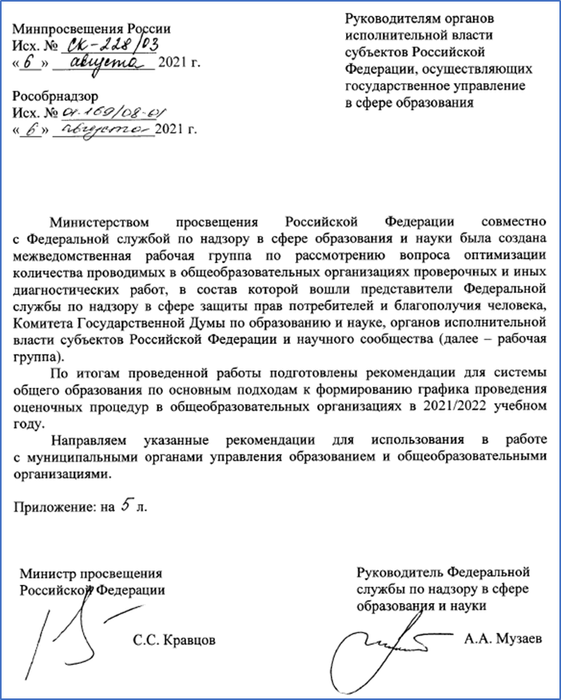

Slide 31
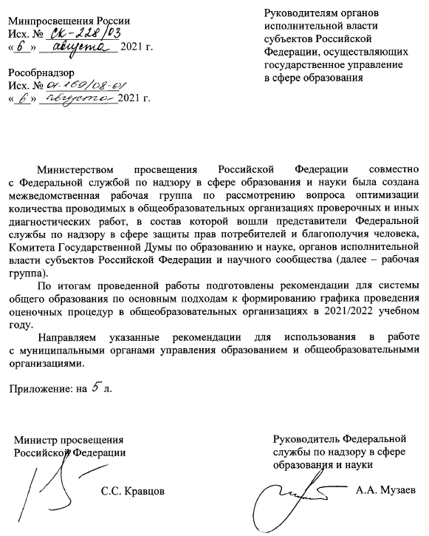
Рекомендации по упорядочиванию оценочных процедур
ПЕРИОДИЧНОСТЬ И ВРЕМЯ
Не чаще одного раза в 2,5 недели по предмету;
Не более 10% от времени, отведенного на изучение предмета.
НАГРУЗКА
не более одной процедуры в день;
не на первом и последних уроках;
интеграция внешних и внутренних оценочных процедур.
ЭФФЕКТИВНОСТЬ
проверка и анализ работ;
разбор ошибок и ликвидация пробелов;
повторение и закрепление материала.
КАЧЕСТВО
не использовать ксерокопии КИМ;
не замещать учебный процесс «предварительными» контрольными работами.
https://disk.yandex.ru/i/kGnIYAQZl1c1BA

Slide 32
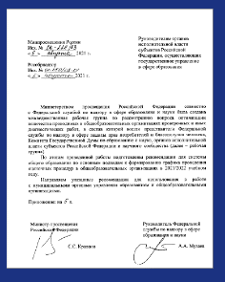
Составление графика
оценочных процедур
1 ШАГ
Составление матрицы
оценочных процедур на основе информации о независимых и внешних процедурах оценки качества
внесение данных о дате ВПР, НИКО, ЕГЭ, ОГЭ ,РКР, административных работ
Необходимая информация
для составления графика
Расписание
занятий
Не на первом и последнем уроке
Рабочая программа
КТП
График внешних
оценочных процедур
10% не более
времени
НИКО, ВПР, ОГЭ, ЕГЭ,РКР
Учебный план
Календарный график
Локальный акт
Учет времени каникул,
начала и окончания
учебного года
Локальные акты
регламентирующие
ВСОКО
Скачать
шаблон
матрицы
оценочных
процедур
Письмо с
рекомендациями
https://goo.su/RlgH7i

Slide 33
Матрица оценочных процедур
Скачать шаблон
матрицы оценочных
процедур

Slide 34
Матрица оценочных процедур
Скачать шаблон
матрицы оценочных
процедур
Шаблон

Slide 35
Составление графика оценочных процедур
2 ШАГ
Анализ участия классов в оценочных процедурах
с целью планирования административных контрольных работ
Вариант 1
Вариант 2
!

Slide 36
Составление графика оценочных процедур
3 ШАГ
Планирование административных оценочных процедур
4 ШАГ
Определение шаблона Единого графика оценочных процедур
5 ШАГ
Заполнение Единого графика оценочных процедур
6 ШАГ
Контроль заполнения и своевременного проведения оценочных процедур
Использование чек-листа для проверки Единого графика оценочных процедур
Рекомендации для заполнения графика:
совместное заполнение графика всеми педагогами в одном шаблоне одновременно
использование облачных технологий (яндекс_диск)
поэтапное заполнение графика (четверть, триместр, полугодие)
включить оценочные процедуры метапредметных результатов в единый график
Скачать чек-лист для проверки
Единого графика
оценочных процедур
https://clck.ru/sYkBW

Slide 37
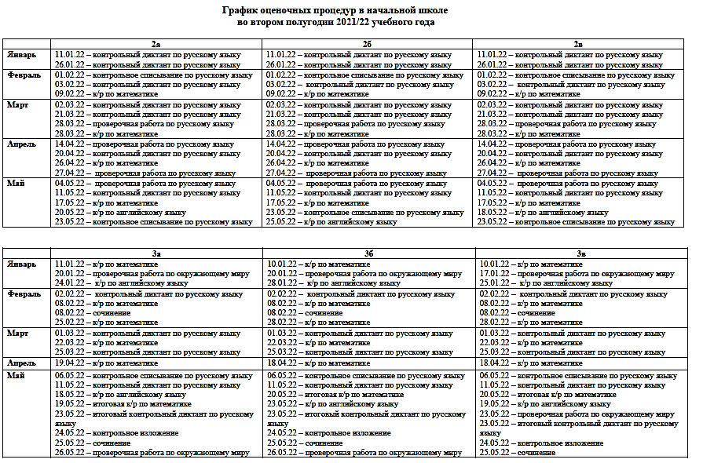
Возможное ошибки при составлении графика
!
!
!
!
!
!
!
!

Slide 38
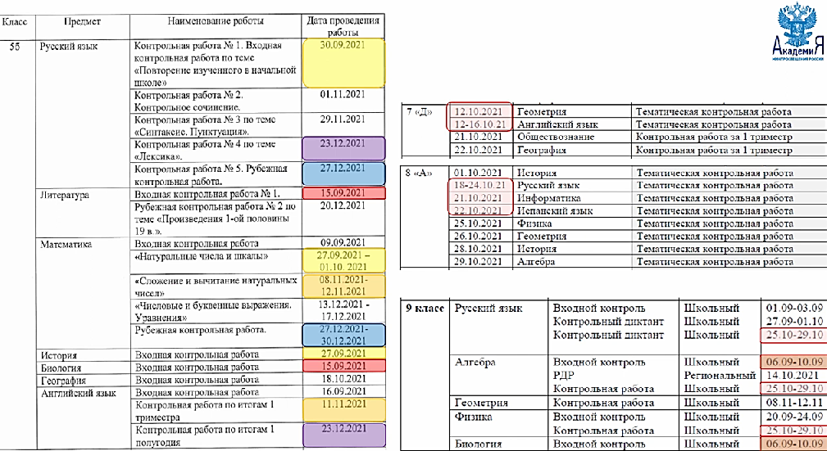
Пример ошибок в графике оценочных процедур
! Не более одной оценочной процедуры в день

Slide 39
Составление графика оценочных процедур
Пример ошибок
в графике оценочных процедур

Slide 40
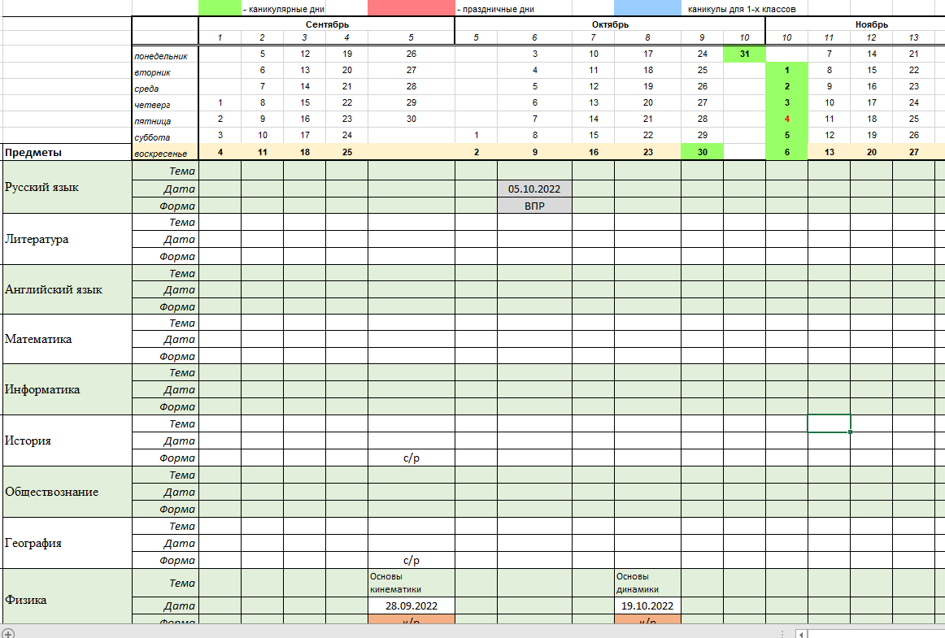
График оценочных процедур
https://disk.yandex.ru/i/SZI383XAkvSLYQ

Slide 41
Составление графика оценочных процедур
6 ШАГ
Контроль заполнения и своевременного проведения оценочных процедур
Использование чек-листа для проверки
Единого графика оценочных процедур

Slide 42
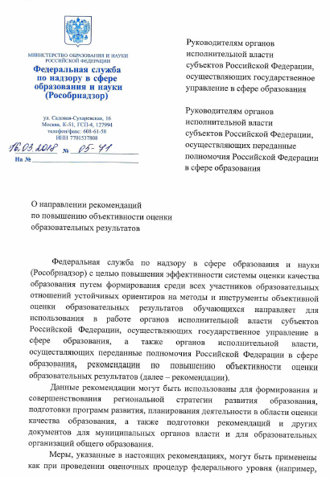
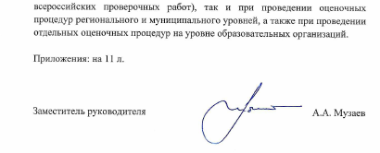
Рекомендации по повышению объективности оценки образовательных результатов
скачать
Положение о внутренней системе оценки качества образования
Положение об электронном журнале
Шаблон положения о формах, периодичности, порядке текущего контроля успеваемости и промежуточной аттестации обучающихся
Варианты выставления отметок промежуточной аттестации при настройки системы ЭЖ на расчет средневзвешенного текущих отметок

Slide 43
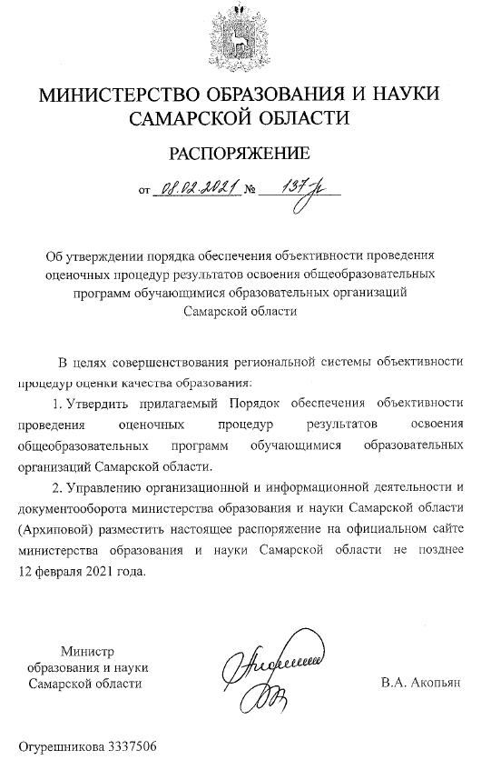
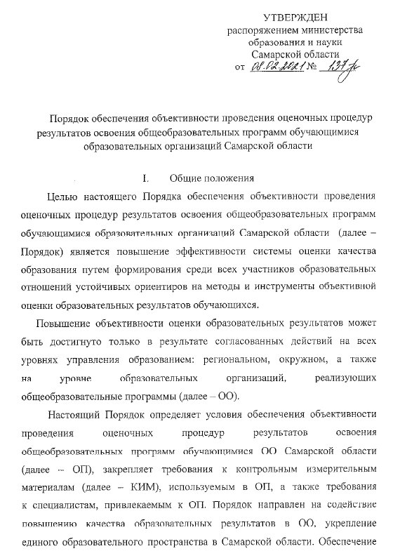
Распоряжение министерства образования и науки Самарской области «Об утверждении порядка обеспечения объективности проведения оценочных процедур результатов освоения общеобразовательных программ обучающимися образовательных организаций Самарской области от 08.02.2021 № 137
https://educat.samregion.ru/wp-content/uploads/sites/22/2021/02/dokument-6.pdf

Slide 45
Повышение объективности внутренней системы оценки качества образования
№ | Задачи (Что сделать?) | Мероприятие (Как?) | Срок (Когда?) | Ответственный (Кто?)
Условия
 | Провести анализ локальных актов, регламентирующих, внутреннюю систему оценки качества образования | Проверка локальных актов, заполнение чек-листа (приложение) | Август | Заместитель директора
 | Выявить профессиональные дефициты педагогов по вопросам объективности оценки результатов и степени принятия/выполнение действующих локальных актов | Анализ объективности выставленных отметок в ЭЖ, результатов итоговой аттестации и ВПР | Август | Заместитель директора
 | Организовать обучение педагогических работников в области оценки и объективности образовательных результатов | Организация непрерывного процесса повышения квалификации учителей в области оценки качества результатов образования, включающий КПК, внутришкольные семинары и самообразование | В течении года | Председатели МО, заместитель директора

Slide 46
№ | Задачи (Что сделать?) | Мероприятие (Как?) | Срок (Когда?) | Ответственный (Кто?)
Процесс
 | Реализовать единые подходы к подготовке и проведению оценочных процедур | Разработка критериев оценки и форм представления результатов по каждому виду оценочных процедур, проводимых на разных уровнях общего образования с учетом внешних оценочных процедур Создание специальных условий проведения текущего контроля успеваемости и промежуточной аттестации в соответствии с учетом здоровья обучающихся с ОВЗ, их особыми образовательными потребностями Закрепления в локальном акте школы требований к КИМам, процедуре, анализу результатов и организации коррекционной работы | Сентябрь – октябрь | предметные методические объединения
 | Спроектировать единый график оценочных процедур в соответствии с рекомендациями министерства просвещения Российской федерации | Заполнение формы единого графика проведения внешних и внутренних оценочных процедур (использование облачных технологий), с учетом рекомендаций. Анализ графика и его корректировка в случае необходимости | Август | Учителя, руководитель МО, заместитель директора по УР
 | Переработать / скорректировать в соответствие с требованиями обновленных ФГОС локальные акты, обеспечивающие объективность оценочных процедур | Внесение изменений в локальные акты, регламентирующие ВСОКО на основе выявленных «недочетов» по чек листу | Август | заместитель директора
 | Обеспечить повышение объективности оценочных процедур через настройки системы АСУ РСО | Настройка системы АСУ РСО на использование средневзвешанного значения текущих отметок при расчете отметки за период обучения Настройка весовых коэффициентов для каждой формы текущего контроля успеваемости | Август | заместитель директора, методист АСУ РСО
 | Обеспечить принятие всеми участниками образовательных отношений обновленных подходов и механизмов оценки | Размещение обновленных локальных актов на сайте ОУ Проведение педагогического совета Проведение родительских собраний Проведение классных часов | Август Август Сентябрь Сентябрь | Ответственный за ведение сайта Директор Классные руководители

Slide 47
№ | Задачи (Что сделать?) | Мероприятие (Как?) | Срок (Когда?) | Ответственный (Кто?)
Результат
 | Обеспечить объективность внутреннего оценивания в соответствии с локальными актами, регламентирующими текущий контроль и промежуточную аттестацию обучающихся | Мониторинг исполнения положений локальных актов, регламентирующих внутреннюю систему оценки качества образования: своевременное выставление отметок проведение контрольных работ в соответствии с графиком рабочей программой и своевременное выставление отметок наполняемость отметок своевременное проведение корректирующей работы при наличии неудовлетворительных отметок за контрольные и проверочные работы выставление средневзвешенной отметки | По итогам четверти(полугодия), года | заместитель директора
 |  | Мониторинг ЭЖ на соответствие средневзвешенного балла текущих и контрольных работ, установление использования различных устных и письменных форм контроля, установление адекватности веса оценки за определенную работу | По итогам четверти (полугодия), года | заместитель директора
 |  | Анализ показателей рейтинга образовательных учреждений: 1.2. Соответствие не менее 75% итоговых (годовых) отметок обучающихся 4-х классов результатам ВПР 1.10. Доля выпускников, получивших аттестат особого образца, набравших по всем предметам ОГЭ максимальный балл по 5-балльной шкале 1.11. Соответствие не менее 75% годовых отметок обучающихся 9-х классов результатам ОГЭ 1.16. Доля выпускников, получивших аттестаты о среднем общем образовании, от общего числа обучающихся допущенных до ГИА -2021 (без учета сентябрьских сроков) 1.17. Доля выпускников, награжденных медалью "За особые успехи в учении", которые получили не менее 70 баллов по одному из предметов по выбору Оценка маркеров ФИОКО для отбора школ, имеющих необъективные результаты ВПР (см. методическая суббота – сентябрь 2021 г.)
 | Анализ фактов расхождения результатов внешней оценки и оценки за учебный период (четверть, триместр, полугодие, год) | Сопоставление данных о результатах ВПР, ГИА с результатами промежуточной аттестации за период обучения | В течении года | Заместитель директора по УВР, руководитель МО
 | Выявление степени принятия изменений | … |  | Заместитель директора по УВР

Slide 48
Выставление четвертных/полугодовых отметок в ЭЖ
По итогам четверти/ триместра отметка ставится как средне взвешенное текущих отметок в четверти/триместре согласно правилам математического округления

Slide 49
Выставление годовых отметок в ЭЖ (без экзамена)
Вариант 1
Периоды | Средне взвешенное текущих отметок | Итог за четверть
1-я четверть | 4,5 | 5
2-я четверть | 4,2 | 4
3-я четверть | 4,1 | 4
4-я четверть | 4,8 | 5
Год | (4,5+4,2+4,1+4,8)/4=4,4 (4)
Вариант 2
Периоды | Средне взвешенное текущих отметок | Итог за четверть
1-я четверть | 4,5 | 5
2-я четверть | 4,2 | 4
3-я четверть | 4,1 | 4
4-я четверть | 4,8 | 5
Год | (5+4+4+5)/4=4,5 (5)

Slide 50
Выставление четвертных / годовых отметок в ЭЖ с учетом экзамена
Готовые отметки выставляются как среднее арифметическое средних полугодовых отметок с учетом округления до десятых.
Периоды | Средне взвешенное текущих отметок | Отметка за экзамен (итоговую К/р …) | Отметка за четверть
1-я четверть | 4,4 |  | 4
2-я четверть | 4,2 | 5 | (4,2+5)/2=4,6 (5)
3-я четверть | 4,1 |  | 4
4-я четверть | 4,8 |  | 5
Год | (4,4+5+4,1+4,8)/4=4,57 (5)

Slide 51
Выставление годовых отметок в ЭЖ с учетом годового экзамена
Вариант 1
Готовые отметки выставляются как среднее арифметическое средних четвертных/полугодовых отметок и экзамена с учетом округления до десятых и отметки за экзамен
Периоды | Средне взвешенное текущих отметок | Отметка за четверть
1-я четверть | 4,5 | 5
2-я четверть | 4,0 | 4
3-я четверть | 4,0 | 4
4-я четверть | 4,7 | 5
Экзамен за год | 5
Год | (4,5+4,0+4,0+4,7+5)/5=4,44 (4)
Вариант 2
Готовые отметки выставляются как среднее арифметическое четвертных/полугодовых отметок и экзамена с учетом округления до десятых и отметки за экзамен
Периоды | Средне взвешенное текущих отметок | Отметка за четверть
1-я четверть | 4,5 | 5
2-я четверть | 4,0 | 4
3-я четверть | 4,0 | 4
4-я четверть | 4,7 | 5
Экзамен за год | 5
Год | (5+4+4+5+5)/5=4,6 (5)

Slide 52
СКАЧАТЬ ПРЕЗЕНТАЦИЮ
https://vk.com/club211853778

